Slide 1
YAHUDİLİĞİN İNANÇ ESASLARI
On Emir
Seni Mısır diyarından, esirlik evinden çıkaran Tanrım benim.
Başka ilahlara tapmayacaksın.
Tanrı’nın ismini boş yere ağza almayacaksın.
Cumartesi günü hiçbir iş yapmayacaksın.
Babana ve annene hürmet edeceksin.
Katletmeyeceksin.
Zina etmeyeceksin.
Çalmayacaksın.
Komşuna karşı yalan şahitlik etmeyeceksin.
Komşunun evine tamah etmeyeceksin.

Slide 2
İnanç esasları

Slide 3
YAHUDİLİĞİN İNANÇ ESASLARI
Musa Bin Meymun’un On Üç İman Esası
Tanrı’nın varlığına ve her şeyi yarattığına,
Tanrı’nın birliğine,
Tanrı’nın bir cisminin olmadığına ve tasvir edilemeyeceğine,
Tanrı’nın ezeli ve ebedli olduğuna,
Ritüellerin sadece Tanrı’ya yapılacağına,
Peygamberlerin bütün sözlerinin doğruluğuna,
Musa’nın gelmiş ve gelecek bütün peygamberlerin en büyüğü olduğuna,
Mevcut Tevrat’ın Tanrı tarafından Musa’ya verilenle aynı olduğuna,
Tevrat’ın değiştirilmeyeceğine ve son şeriat olduğuna,
Tanrı’nın insanın bütün düşüncelerini ve eylemlerini bildiğine,
Tanrı’nın emirlerini yerine getirenleri mükafatlandıracağına, karşı gelenleri cezalandıracağına,
Mesih’in gelmesi gecikse de geleceğine,
Tanrı’nın ölüleri dirilteceğine inanmak.

Slide 4
Yahudilikte Tanrı
Tanrı birdir..Tanrı’nın eşi,benzeri ve ortağı yoktur.
Ritüeller sadece Tanrı’ya yapılır.
Yehova’dan başka Tanrılar edinmek ve puta tapmak büyük günahtır.
Tanrı tüm insanların yaratıcısıdır özel olarak İsrail’in rehberi,koruyucusu ve kurtarıcısıdır.

Slide 5
ŞEMA DUASI
“Ey İsrâil! Allah’ın Rab’den korkmaktan, O’nun bütün yollarında yürümekten, O’nu sevmekten, bütün yüreğinle ve bütün canınla Allah’ın Rabb’e hizmet etmekten, bugün iyiliğin için sana emretmekte olduğum Rabb’in emirlerini ve kanunlarını tutmaktan başka Allah’ın Rab senden ne istiyor?” (Tesniye, 10/12-13)

Slide 6
3. Yahudiliğin Temel Özellikleri
Seçilmişlik: Yahudilere göre Tanrı; ataları İbrahim, İshak ve Yakup’la bir ahit yapmış ve onların soyunu kendisi için özel bir millet olarak seçmiştir. Bu yüzden Tanrı, tarihte onlara daima yardım etmiştir. Onları Mısır esaretinden kurtarmak için Hz. Musa’yı görevlendirmiş ve kendisi de onların kurtuluşuna müdahalede bulunmuştur. Kutsal kitap Tevrat’ı diğer milletlere vermemiş, onu seçilmiş millet olarak kabul ettiği Yahudilere vermiştir. Seçilmişlik fikri, tarih boyunca Yahudileri diğer milletlerden farklı kılmıştır. Yahudiler her türlü baskı ve zorlama karşısında millî ve dinî benliklerini bu fikir sayesinde korumuşlardır. Bu sebepten dolayı onlar, yaklaşık iki bin yıllık sürgün hayatından sonra 1948’de bağımsız Yahudi Devleti’ni kurmuşlardır

Slide 7
Kutsal Toprak: Yahudilik diğer dinlerden farklı olarak belli bir toprakla bütünleşmiş bir dindir. Yahudiliğin en temel kurum ve kuralları bu topraklara göre belirlenmiş ve şekillenmiştir. Tanrı’nın seçmesiyle belirlenen, vadedilen bu toprakların dışında Yahudilik yaşanamaz. Zorunlu sürgün hariç, Tevrat’ın emirlerine kulak veren Yahudilerin mutlaka bu topraklarda yaşamaları gerekir. Yahudi din bilginleri, şartları uygun olup da kutsal topraklarda yaşamayan Yahudileri Tevrat’ın emirlerine karşı gelmiş bir asi olarak değerlendirmektedirler. Yahudi din geleneğine göre kutsal topraklar içinde yer alan Kudüs, dünyanın merkezidir. Öldükten sonra tekrar dirilme buradan gerçekleşecektir. Dünyanın değişik bölgelerinde gömülmüş Yahudiler, tekrar dirilme gününde yer altındaki kanallar yoluyla kutsal topraklara gelecek ve oradan dirileceklerdir.

Slide 8
Mabet: Yahudilik, aynı zamanda mabet merkezli bir dindir. Yahudilikteki birçok ibadetin mabette gerçekleştirilmesi gerekir. Yerini Tanrı’nın belirlemiş olduğu ve onun istemesiyle Kral Süleyman tarafından yaptırılan Kudüs’teki Süleyman Mabedi’dir. Bu mabedin Yahudiler nezdindeki adı Bet-Hamikdaş’tır. Çoğu kez tahribata uğrayan ve en son 70 yılında tamamen yıkılan Süleyman Mabedi’nden geriye sadece Batı Duvarı kalmıştır. Batı Duvarı günümüzde Yahudiler için önemlidir. Yahudiler, bu duvarın önünde mabet yıkıldığı için ağıt yakarlar ve en kısa zamanda yeniden inşa edilmesi için Tanrı’ya yakarırlar

Slide 9
Mesihçilik: Mesih terimi Yahudilerin kutsal kitaplarında herhangi bir göreve gelen kişi veya krallar için kullanılmıştır.Yahudilerdeki Mesih beklentisi 70 yılında Roma İmparatorluğu’nun Kudüs’ü istila edip kutsal mabedi yıkmasından sonra belirgin hâle gelmiştir. Romalılar, mabedi yıkmanın yanında Yahudilerin dinî kurumlarını da ortadan kaldırarak büyük bir baskı uygulamışlardır. Bu yıkımdan sonra bir daha toparlanamayan Yahudiler,1948 yılına kadar devamlı başka milletlerin egemenliği altında yaşamışlardır. Bu durum, onlarda Davut soyundan gelecek ve kendilerini kurtaracak olağanüstü güçlere sahip bir Mesih inancının doğmasına yol açmıştır.

Slide 10
4.Yahudiliğin On Temel İlkesi: On Emir
Hz. Musa, İsrailoğulları ile birlikte firavunun zulmünden kurtulup Mısır’dan çıktıktan üç ay sonra Sina’ya vardı. Daha sonra Hz. Musa, kabilesinin yanından ayrılarak kendisine Tanrı tarafından işaret edilen Sina Dağı’na çıktı. Burada kırk gün oruç tuttu ve ibadet etti. Daha sonra kendisine, kavminin uyması gereken inanç ve davranış esasları içeren On Emir verildi. On Emir, Yahudi inancına göre Museviliğin temel ilkeleridir. Bunlardan ilk dördü insanın Tanrı’yla olan ilişkisinin hangi temellere dayanacağını belirtmektedir

Slide 11
Yahudilikteki On Emir şunlardan oluşmaktadır:
Seni Mısır diyarından, esirlik evinden çıkaran Tanrı’n benim.
Benden başka Tanrı’n olmayacak.
Kendin için yontma put yapmayacaksın. Hiçbir şeyin resmini yapıp tapmayacaksın.
Tanrı’nın adını boş yere ağzına almayacaksın.
Cumartesi gününü daima hatırlayıp onu kutsal bileceksin. Haftanın altı günü çalışacak, yedinci gün dinleneceksin. Cumartesi, Rabb’ine tahsis edilmiş genel dinlenme günüdür. O gün ne sen ne oğlun ne kızın ne hizmetçilerin ne de hayvanların iş yapacaktır.
Babana ve annene hürmet edeceksin.
Öldürmeyeceksin.
Zina yapmayacaksın.
Çalmayacaksın.
Komşuna karşı yalan şahitlik yapmayacaksın. Komşunun evine tamah etmeyeceksin. Komşunun eşine, kölesine, cariyesine, öküzüne, eşeğine, hiçbir şeyine göz dikmeyeceksin

Slide 12
5. Günümüzde Yahudilik
Günümüzde Yahudilik Fransız İhtilali’nin (1789) meydana getirdiği değişiklikler Yahudi dünyasını da etkilemiştir. Bu ihtilalden sonra Avrupa’da Yahudilere karşı tavır değişmiş ve Yahudiler, kısmen de olsa rahata kavuşmuştur. Bu rahat ortam Yahudilerin din anlayışını etkilediği gibi yıllardır beklenen Mesih’in gelmemesi onların ümidini kırmıştır. Bunun üzerine Avrupa Yahudileri, bulundukları ülkelerin şartları altında yaşamaya karar vermişlerdir. Bu durum onların geleneksel Ortodoks Yahudilik anlayışını gözden geçirmelerine sebep olmuştur. Çünkü geleneksel Yahudilik anlayışı, mevcut duruma uygun düşmemekteydi. Bundan dolayı Yahudiliği çağın şartlarına uyarlamak için farklı düşünce ve mezhepler ortaya çıkmıştır. Günümüzde Yahudiler arasında en yaygın olan mezhepler Ortodoks ve Reformist Yahudiliktir.

Slide 13
Ortodoks Yahudilik, Kudüs Mabedi’nin yıkılışından (70) günümüze kadar gelen geleneksel Yahudilik anlayışıdır. Ortodokslara göre Tevrat, bütün harf ve kelimeleriyle Tanrı’nın Musa’ya yazdırdığı ilahî bir kitaptır. Onlara göre Tevrat’ın yorumu olan Mişna ve Talmut da vahiy kaynaklı kitaplardır. Ortodokslar, Tevrat’ın ve din bilginlerinin belirlediği kuralların mutlak otoritesini kabul ederler ve bunlarda hiçbir değişikliğin meydana gelmesine izin vermezler.

Slide 14
Ortodoks Yahudilik inancına göre Mesih, bir gün gelecek, Yahudilerin sürgünü sona erecek, Yahudiler gerçek evlerine dönecek ve mabet yapılacaktır. Bu sebeplerden dolayı Yahudi şeriatı olan Halakha’da bir değişiklik yapmaya gitmezler. Bununla beraber onu günümüz şartlarına uydurabilmek için hileli yollarla (hileişeriye) ayakta tutmaya çalışırlar. Mesela, Halakha’ya göre cumartesi günü ateş yakmak yasaktır. Ortodoks Yahudiler, otomatik elektrik ayarlayıcı ile elektrikli eşyaya dokunmadan ateşten yararlanırlar. Bunun, Halakha’ya aykırı olmadığını ileri sürerler. Cumartesi günü araba kullanmazlar. Koşer (helal yiyecekler) kuralına sıkı sıkıya bağlıdırlar. Koşer kuralına uymayan yiyecekleri yemez, bu tür yiyecek satan dükkanlardan alışveriş yapmazlar. Ayrıca koşer kuralı gereği et ile sütü bir arada yemezler; et pişen kapta süt, süt pişende de et yemezler. Ortodoks Yahudilik anlayışı günümüzde İsrail’de hâkim olan unsurdur.

Slide 15
Reformist Yahudilik, 19. yüzyıl başlarında Alman Yahudileri arasında çıkmıştır. İlk fikir babası Moşes Mendelshon (Moşe Mendelson)’dur. Orta Avrupa’da yaşayan Yahudileri bulundukları ülkelerin kültürleriyle entegre olmaya çağıran bu reformist hareket, asıl gelişimini ABD’de yaşayan Yahudiler arasında göstermiştir. Reformist Yahudiler, bugün Amerikan Yahudilerinin % 40’ını oluşturmaktadır. Günümüzde Reformist Yahudilik, laik bir karaktere bürünmüştür. Yahudiliğe sadece kültürel bir olgu olarak bakarlar. Bunun yanında şabat ve koşer kurallarına riayet etmezler. Sinagogta kadınlarla erkekler yan yana oturabilir; hatta kadınlar haham olarak da görev yapabilirler. Sinagogta başa kipa giyme zorunluluğu yoktur. Reformistler, başta Mesihçilik olmak üzere geleneksel Yahudiliğin birçok ilkesini kabul etmezler. Onlar, kutsal toprak “arzımevut” ülküsünü de benimsemezler. Reformistlere göre yaşanılan her yer kutsaldır.

Slide 16
6. Yahudiliğin Diğer Dinlere ve Irklara Bakışı
Yahudi hukukuna göre Yahudi olmayanlar, “Nuhiler” ve “putperestler” olarak iki kısma ayrılırlar. Nuhiler, Hz. Nuh’un tevhit esasına dayalı yedi temel kanununu benimseyen kimselerdir. Nuhilik esaslarını yerine getirenler, yarı mühtedi sayılırlar. Her iki dünyada kurtuluşa ulaşırlar. Yaptıkları işe göre kutsiyet kazanırlar.
İslam ve Hristiyanlık Nuhi dinlerden sayılır. Ancak bir Yahudi’nin İslam veya Hristiyanlığa geçmesi büyük günah sayılır. Çünkü Yahudilikten çıkan bir kişi, kendisini Tanrı’ya ve halkına bağlayan ahdini bozmuş olur. Yahudilik, Müslümanları Nuhi saymakla birlikte Hz. Muhammed’i peygamber olarak kabul etmez. İbadethanelerine suret (resim) sokmamak, domuz eti yememek, sünnet olmak iki dinin ortak noktalarındandır. İslam’ı Hristiyanlığa göre inanç açısından kendilerine daha yakın görürler. Yahudilik, diğer gruba giren putperest ve müşrikler için ise hiçbir kurtuluş ümidi kabul etmez.

Slide 17
7. Kur’an-ı Kerim Açısından Yahudilik ve Yahudiler
Kur’an-ı Kerim’de, ehlikitap içerisinde en çok Yahudilerden bahsedilmiştir. Bunun nedeni İslam’ın doğuşunda Yahudilerle yaşanan sorunlardır. Medine ve çevresinde birçok Yahudi kabilesi yaşamaktaydı. Bunlar; Nadiroğulları, Kureyzaoğulları, Kaynukaoğulları ve Hayber Yahudileri idi. Yahudiler, Hz. Muhammed’e ve Müslümanlara karşı şiddetli tepki göstermişlerdi. Bu yüzden Kur’an-ı Kerim onlardan daha çok bahsetmiştir.

Slide 18
Kur’an-ı Kerim’de Yahudilerle ilgili genel olarak şu hususlara değinilmiştir:
Allah tarafından Yahudilere verilen nimetler ve onların bunlardan yüz çevirmeleri. (Bakara suresi, 47. ayet.)
Bir zamanlar bereketli topraklara vâris kılınmaları. (A’râf suresi, 138. ayet.)
Yahudilerin uymaları gereken dinî hükümler ve Yahudilerin bunlara uymamaları. (A’râf suresi, 163. ayet.)
Peygamberlerine karşı gelmeleri ve bazılarını öldürmeleri. (Âl-i İmrân suresi, 112. ayet.)
Allah’a verdikleri sözü tutmamaları ve ahdi bozmaları. (Nisâ suresi, 47. ayet.)
İşittikleri vahiy ifadelerini çarpıtmaları. (Mâide suresi, 13. ayet.)
Kendilerini Allah’ın seçkin milleti kabul edip diğer kavimleri hor görmeleri. (Mâide suresi, 18. ayet.)
Haddi aşmaları nedeniyle üzerlerine ağır hükümlerin konması. (Nisâ suresi, 155. ayet.)
Allah’a oğul isnat etmeleri, ayrıca dinin emir ve yasaklarını değil de hahamlarının sözlerini dikkate almaları. (Tevde suresi, 30-31. ayetler)
Yalanı çokça dinlemeleri, haram yemekten çekinmemeleri. (Maide suresi, 42. ayet)

Slide 19
Bu maddelerde de dile getirildiği gibi Kur’an-ı Kerim’de Yahudilere yöneltilen eleştiriler hem inanç hem de ahlakla ilgilidir. Kur’an-ı Kerim’in getirdiği bu eleştiriler, Yahudilerin tümünü kapsamadığı, Ehli kitabın içerisinde yer alan Yahudilerden de sözüne güvenilir, emanete sadık kişiler olabileceği gözden uzak tutulmamalıdır. Bundan dolayı Kur’an-ı Kerim’de Yahudilerle ilgili geçen ayetler Kur’an-ı Kerim’in bütünlüğü içinde tarihe uygun olarak doğru yorumlanmalıdır. Yahudilerle yaşanılan sorunların niteliği dinî, siyasi, sosyal ve ekonomik açılardan değerlendirilmelidir

Slide 20
8. Türkiye’de Yahudilik
Türkiye’de Yahudilik Osmanlı Devleti’nde Yahudiler dinî, kültürel ve ekonomik yönden önemli bir topluluk olarak huzur içinde yaşamışlardır. Bizans’ın baskılarına maruz kalan Yahudiler, Osmanlıları bir kurtarıcı gibi karşılamışlardır. Türkiye topraklarındaki Yahudi nüfusunun çoğalması 1492’deki İspanya Sürgünü’nden sonra gerçekleşmiştir. İspanya’yı Müslümanların elinden alan Hristiyanlar, Yahudi ve Müslümanları göçe zorlamışlardır. İspanya’yı terk eden Yahudiler Osmanlı topraklarına sığınmışlardır. Dönemin padişahı II. Bayezit, eyalet valilerine ve sancak beylerine gönderdiği fermanda Yahudi göçmenlere yardımcı olunmasını istemiştir. Daha sonraki dönemlerde de özellikle 19. yüzyılda Polonya ve Rusya’dan göçe zorlanan Yahudiler yine Osmanlı topraklarına sığınmışlardır. II. Dünya Savaşı sırasında Hitler’in zulmünden kaçan birçok Yahudi Türkiye’ye göç etmiştir

Slide 21
Filistin topraklarında 1948 yılında bağımsız bir İsrail Devleti kurulunca Türkiye’deki yetmiş bin Yahudi’nin yarıya yakını İsrail’e göç etmiştir. Anadolu’daki Yahudilerin çoğu da ya İsrail’e gitmiş veya İstanbul’a yerleşmeyi tercih etmiştir. Bu tarihten itibaren Anadolu’daki Yahudi nüfusu oldukça azalmıştır. Bugün, Türkiye’de yaşayan Yahudilerin sayısının yirmi beş bin civarında olduğu tahmin edilmektedir. Bunların büyük bir kısmı İstanbul ve İzmir’de ikamet etmektedir. Bunun yanı sıra Ankara, Bursa, Edirne, Çanakkale, Kırklareli, Adana ve Hatay’da az da olsa Yahudi yaşamaktadır. Türkiye Yahudilerinin yasal temsilcisi hahambaşıdır. Hahambaşıya görevlerinde danışmanlık yapan iki meclis vardır. Bunlardan biri dinî konsey, diğeri de fahri danışmanlar kuruludur. Yahudilerin İstanbul ve İzmir’de ortaöğretim düzeyinde eğitim kurumları bulunmaktadı

Slide 22
SORULAR:
İsrail lakabı aşağıdaki peygamberlerden hangisine aittir?
A) Hz. Musa
B) Hz. Süleyman
C) Hz. İbrahim
D) Hz. Yakup
E) Hz. Davut

Slide 23
Peygamberler tarihi kronolojisi açısından aşağıdaki sıralamalardan hangisi doğrudur?
A) Hz. İbrahim, Hz. İshak, Hz. Yakup, Hz. Yusuf.
B) Hz. İshak, Hz. İbrahim, Hz. Yakup, Hz. Yusuf.
C) Hz. İbrahim, Hz. İsmail, Hz. Yusuf, Hz. İshak.
D) Hz. İbrahim, Hz. İshak, Hz. Süleyman, Hz. Davut.
E) Hz. Musa, Hz. Yusuf, Hz. İbrahim, Hz. İsmail.

Slide 24
Yahudilerce kutsal sayılan Kudüs’teki mabet kim tarafından inşa edilmiştir?
Hz. Musa
Hz. Süleyman
Hz. Davut
Hz. İbrahim
Hz. Yakup

Slide 26
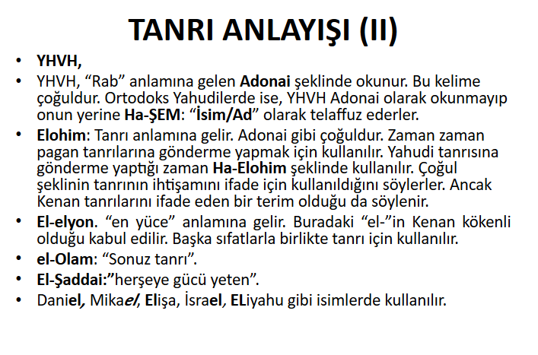

Slide 30
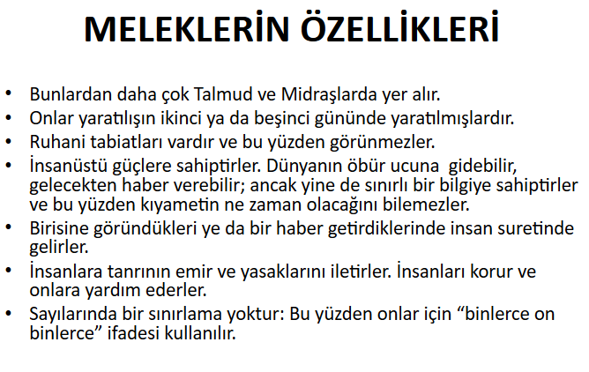

Slide 32
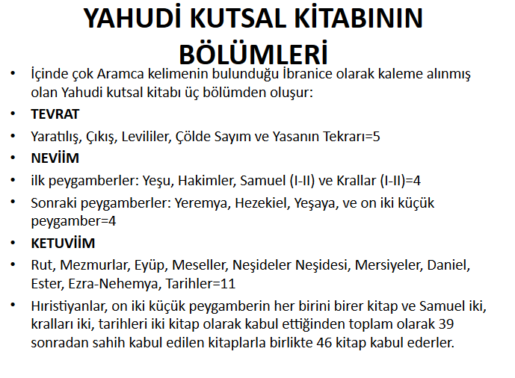

Slide 33
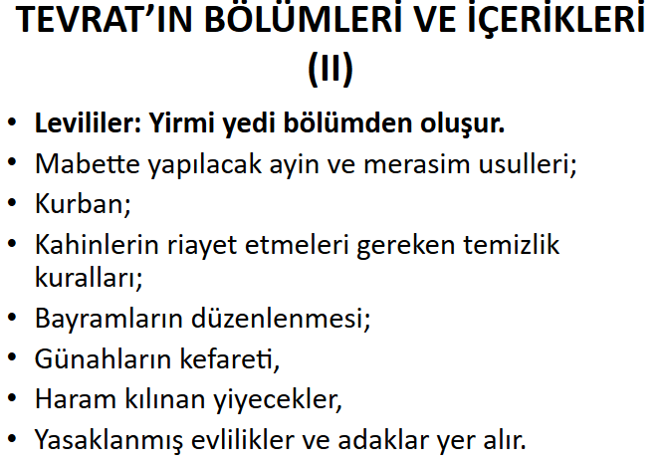

Slide 36
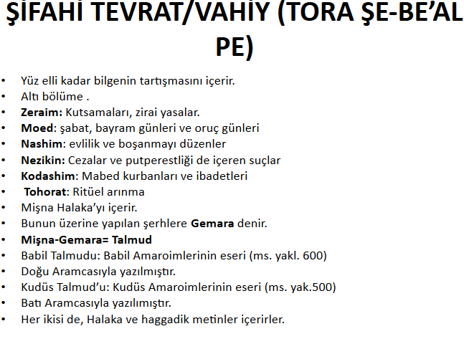

Slide 42
Başlıca mezhepleri

